Slide 1
과목_학년학기_단원 | suh_p_0401_05
차시명 | 07 풀어 보고 확인하고
파일명 | suh_p_0401_05_0007
검토 | 담당
수학팀 | 김윤희
문서 HISTORY
번호 | 버전 | 문서 작성일 | 내용 비고 | 작성자 (내선번호) | 검토자
1 | V 1.0 | 2021.02.24 | 문서 발생 | 김예인
2 | V 1.0 | 2022.03.02 | 1차 검수 |  | 김윤희
3 | V 2.0 | 2022.03.03 | 2차 검수 |  | 김예림
4 | V 3.0 | 2022.03.04 | 문서 수정 | 김윤희
5
6
7
8
9
10
11
5단원 공통 사항
표 안 텍스트는 40px
막대그래프 텍스트는 개발물 안에서 따로 작성. 40px가 기준. 공간상 안 들어가는 경우는 38px, 35px까지는 조정 가능. 그 이하는 너무 글씨가 작게보여서 안됩니다. 글씨가 그래프를 살짝 벗어나는 것은 괜찮습니다.

Slide 2
학습 단계 | 자료명 |  | 프레임 수 | 교과서 정보 | 파일명 | 자료 형태
도입 | 학습 목표 | 이번 시간에 배울 내용 | 1 |  | suh_p_0401_05_0007_101_1.html | Html5
전개 | 문제 | 문제 1 | 1 | 수학 118쪽 | suh_p_0401_05_0007_201_1.html | Html5
전개 | 문제 | 문제 2 | 1 | 수학 118쪽 | suh_p_0401_05_0007_202_1.html | Html5
전개 | 문제 | 문제 3 | 1 | 수학 118쪽 | suh_p_0401_05_0007_203_1.html | Html5
전개 | 문제 | 문제 4 | 1 | 수학 119쪽 | suh_p_0401_05_0007_204_1.html | Html5
전개 | 문제 | 문제 5 | 1 | 수학 119쪽 | suh_p_0401_05_0007_205_1.html | Html5
전개 | 문제 | 문제 6 | 1 | 수학 119쪽 | suh_p_0401_05_0007_206_1.html | Html5
정리 | 생각 그물 | 생각 그물 | 1 |  | suh_p_0401_05_0007_301_1.html | Html5
정리 | 차시 예고 | 다음 시간에 배울 내용 | 1 |  | suh_p_0401_05_0007_302_1.html | Html5
총 프레임 수 |  |  | 9

Slide 3
4-1
5. 막대그래프
suh_p_0401_05_0007_101_1
07 풀어 보고 확인하고
Θ Description & Function
#1
[이번 시간에 배울 내용]
1
이번 시간에는 무엇을 배울까요?
여러 가지 자료를 수집, 분류, 정리하여 자료의 특성에 맞는 그래프로 나타내고, 그래프를 해석할 수 있습니다.
실생활 자료를 수집하여 간단한 그림그래프나 막대그래프로 나타낼 수 있습니다.

Slide 4

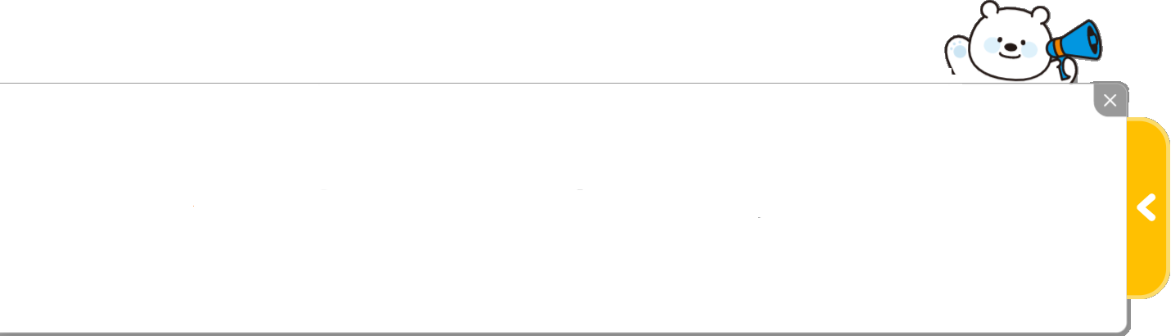







4-1
5. 막대그래프
suh_p_0401_05_0007_201_1
07 풀어 보고 확인하고
Θ Description & Function
표에 알맞은 수를 써넣고, 막대그래프를 완성해 보세요.
대발문 팝업창. 화면 진입 시 팝업창이 열림. X버튼 누르면 닫힘. 열렸을 때 화면입니다.
장래 희망별 학생 수
#1
장래 희망 | 교사 | 운동 선수 | 인터넷 방송 진행자 | 의사 | 요리사 | 합계
학생 수(명) | 6 | 4 | 9 | 3 | 6 | 28
[ ~ ]
지우네 반 학생들의 장래 희망을 조사하여 나타낸 표와 막대그래프입니다. 물음에 답하세요.

Slide 5

4-1
5. 막대그래프
suh_p_0401_05_0007_201_1
07 풀어 보고 확인하고
Θ Description & Function
표에 알맞은 수를 써넣고, 막대그래프를 완성해 보세요.
대발문 팝업창. 화면 진입 시 팝업창이 열림. X버튼 누르면 닫힘. 닫혔을 때 화면입니다.
풀이 확인 팝업창(다음 슬라이드)
정답 확인 버튼 클릭하면 답 나타남. 정답 확인 버튼은 정답 가리기로 토글 됨.
이너 탭
장래 희망별 학생 수
#1
장래 희망 | 교사 | 운동 선수 | 인터넷 방송 진행자 | 의사 | 요리사 | 합계
학생 수(명) | 6 | 4 | 9 | 3 | 6 | 28
#4
#2
#3

Slide 6
4-1
5. 막대그래프
suh_p_0401_05_0007_201_1
07 풀어 보고 확인하고
Θ Description & Function
표에 알맞은 수를 써넣고, 막대그래프를 완성해 보세요.
< 풀이 확인 클릭 시 나타나는 화면>
장래 희망별 학생 수
장래 희망 | 교사 | 운동 선수 | 인터넷 방송 진행자 | 의사 | 요리사 | 합계
학생 수(명) | 6 | 4 | 9 | 3 | 6 | 28
풀이
인터넷 방송 진행자는 28－6－4－3－6＝9(명)입니다.

Slide 7
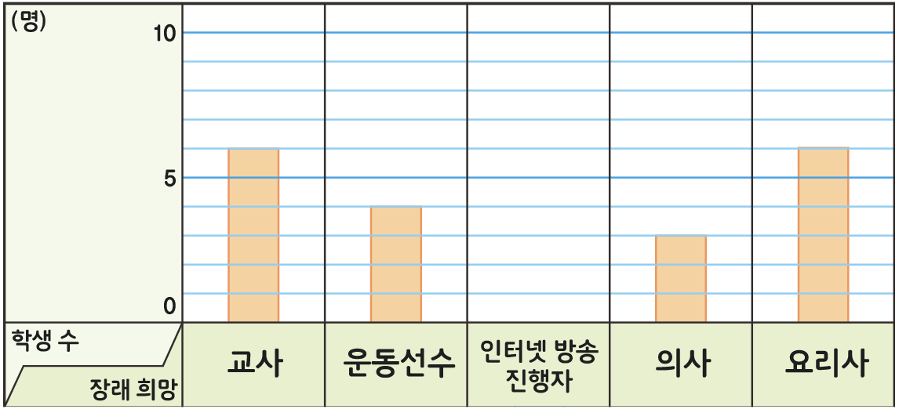
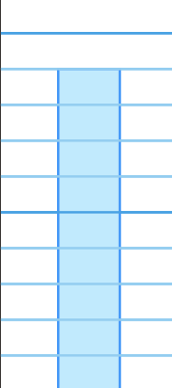




4-1
5. 막대그래프
suh_p_0401_05_0007_201_1
07 풀어 보고 확인하고
Θ Description & Function
표에 알맞은 수를 써넣고, 막대그래프를 완성해 보세요.
풀 팝업창 (다음 슬라이드)
풀 팝업창(#1 풀 팝업창 다음 슬라이드)
풀이 확인 팝업창(#2 다음 슬라이드)
정답 확인 버튼 또는 그래프 클릭하면 막대그래프의 파란색 막대 나타남. 정답 확인 버튼은 정답 가리기로 토글 됨.
장래 희망별 학생 수
(명)
10
5
0
학생 수
교사
운동
선수
인터넷 방송 진행자
의사
요리사
장래 희망
#1
#2
#3
#4
삽화 파일명 | img_02.svg / img_03.svg 박만구 수학 4-1 지도서\app\resource\contents\lesson05\ops\lesson05\images\mm_41_5_06_01_01

Slide 8


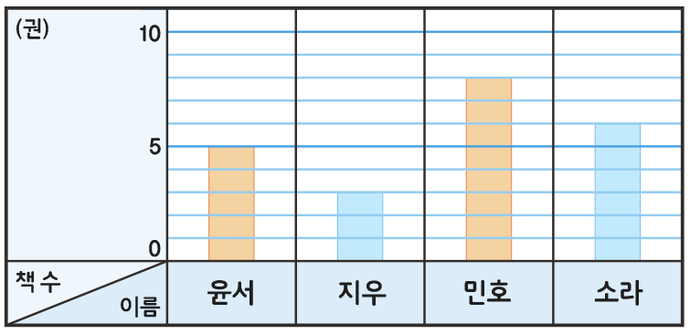

4-1
5. 막대그래프
suh_p_0401_05_0007_201_1
07 풀어 보고 확인하고
Θ Description & Function
<한 번 더 1 버튼 클릭 시 나타나는 화면>
활동지 다운로드 버튼. 다운로드 되는 파일은 (4-1-5)풀어보고확인하고한번더_1.hwp.
답 칸 클릭하면 답 나타남. 그래프 클릭하면 파란 막대 나타남. 정답 확인 버튼은 정답 가리기로 토글 됨.
민호네 모둠 학생들이 일주일 동안 읽은 책 수를 조사하여 나타낸 표와 그래프입니다. 물음에 답하세요.
표에 알맞은 수를 써넣고, 막대그래프를 완성해 보세요.
읽은 책 수
이름 | 윤서 | 지우 | 민호 | 소라
책 수(권) | 5 | 3 | 8 | 6
읽은 책 수
(권)
10
5
책 수
0
#2
이름
윤서
지우
민호
소라
#1
삽화 파일명 | twins_01_base_01.svg / twins_01_answer_01_back.svg 박만구 수학 4-1 지도서\app\resource\contents\lesson05\ops\lesson05\images\mm_41_5_06_01_01

Slide 9

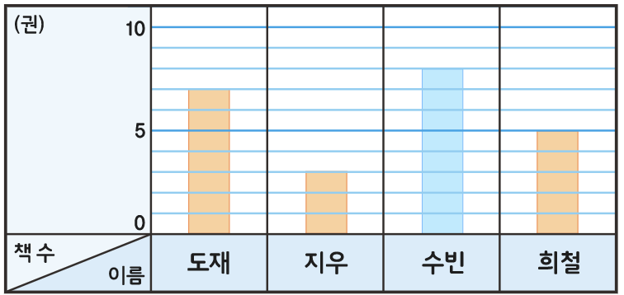
4-1
5. 막대그래프
suh_p_0401_05_0007_201_1
07 풀어 보고 확인하고
Θ Description & Function
<한 번 더 2 버튼 클릭 시 나타나는 화면>
활동지 다운로드 버튼. 다운로드 되는 파일은 (4-1-5)풀어보고확인하고한번더_2.hwp.
답 칸 클릭하면 답 나타남. 그래프 클릭하면 파란 막대 나타남. 정답 확인 버튼은 정답 가리기로 토글 됨.
수빈이네 모둠 학생들이 일주일 동안 읽은 책 수를 조사하여 나타낸 표와 그래프입니다. 물음에 답하세요.
표에 알맞은 수를 써넣고, 막대그래프를 완성해 보세요.
읽은 책 수
이름 | 도재 | 지우 | 수빈 | 희철
책 수(권) | 7 | 3 | 8 | 5
읽은 책 수
(권)
10
5
#1
책 수
0
#2
이름
도재
지우
수빈
희철
삽화 파일명 | twins_02_base_01.svg / twins_02_answer_01_back.svg 박만구 수학 4-1 지도서\app\resource\contents\lesson05\ops\lesson05\images\mm_41_5_06_01_01

Slide 10
4-1
5. 막대그래프
suh_p_0401_05_0007_201_1
07 풀어 보고 확인하고
Θ Description & Function
표에 알맞은 수를 써넣고, 막대그래프를 완성해 보세요.
< 풀이 확인 클릭 시 나타나는 화면>
장래 희망별 학생 수
(명)
10
5
0
풀이
세로 눈금 한 칸은 1명이므로 운동선수 4칸, 인터넷 방송 진행자 9칸, 의사 3칸, 요리사 6칸으로 나타냅니다.
학생 수
교사
운동
선수
인터넷 방송 진행자
의사
요리사
장래 희망

Slide 11

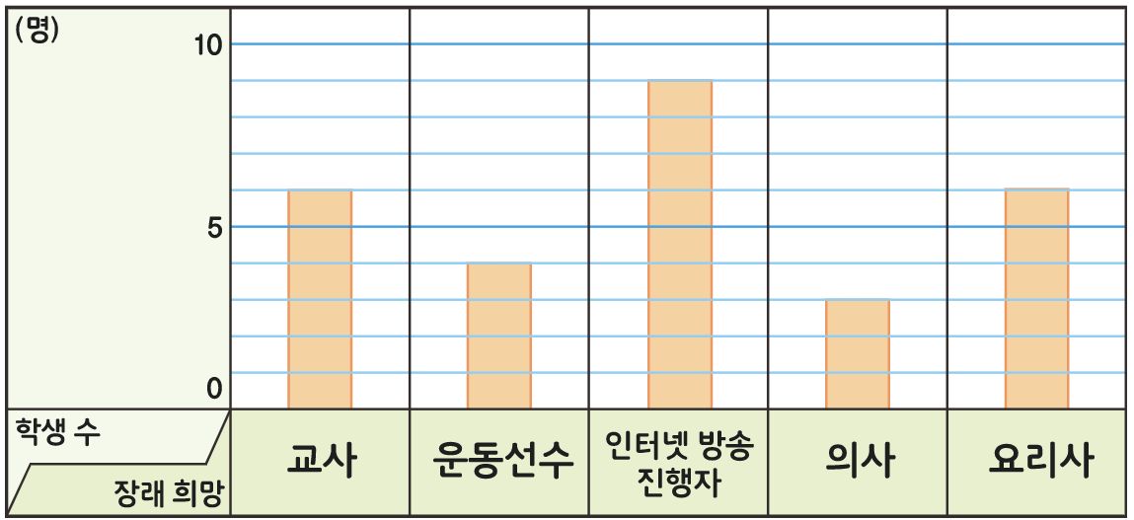
4-1
5. 막대그래프
suh_p_0401_05_0007_202_1
07 풀어 보고 확인하고
Θ Description & Function
막대그래프에서 가로와 세로는 각각 무엇을 나타내나요?
풀 팝업창 (다음 슬라이드)
풀 팝업창(#1 풀 팝업창 다음 슬라이드)
풀이 확인 팝업창(#2 다음 슬라이드)
정답 확인 버튼 클릭하면 정답 공개. 정답 확인 버튼은 정답 가리기로 토글 됨.
대발문 팝업창. 1번 문제의 대발문 팝업과 같은 내용. 단, 처음 진입 시 팝업이 오픈되지는 않고 클릭 했을때만 오픈되도록 해주세요.
장래 희망별 학생 수
(명)
10
5
0
#5
학생 수
교사
운동
선수
인터넷 방송 진행자
의사
요리사
장래 희망
가로
장래 희망
가로 세로
세로
학생 수
#4
#1
#2
#3
삽화 파일명 | img_01.svg / img_02.svg 박만구 수학 4-1 지도서\app\resource\contents\lesson05\ops\lesson05\images\mm_41_5_06_02_01

Slide 12
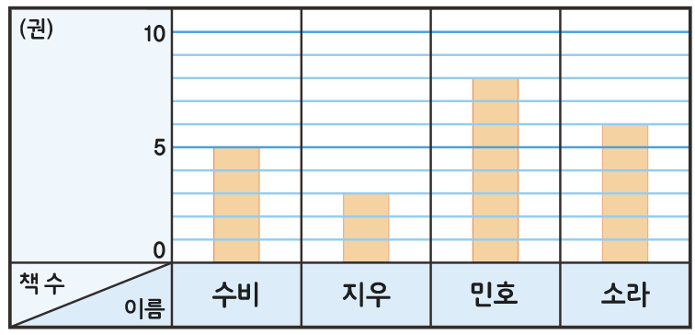
4-1
5. 막대그래프
suh_p_0401_05_0007_202_1
07 풀어 보고 확인하고
Θ Description & Function
<한 번 더 1 버튼 클릭 시 나타나는 화면>
활동지 다운로드 버튼. 다운로드 되는 파일은 (4-1-5)풀어보고확인하고한번더_1.hwp.
정답 확인 버튼 클릭하면 정답 공개. 정답 확인 버튼은 정답 가리기로 토글 됨.
민호네 모둠 학생들이 일주일 동안 읽은 책 수를 조사하여 나타낸 표와 그래프입니다. 물음에 답하세요.
막대그래프에서 가로와 세로는 각각 무엇을 나타내나요?
읽은 책 수
(권)
10
5
0
책 수
민호
이름
윤서
지우
소라
가로
이름
가로 세로
세로
책 수
#1
#2
삽화 파일명 | twins_01_img_01.svg 박만구 수학 4-1 지도서\app\resource\contents\lesson05\ops\lesson05\images\mm_41_5_06_02_01

Slide 13
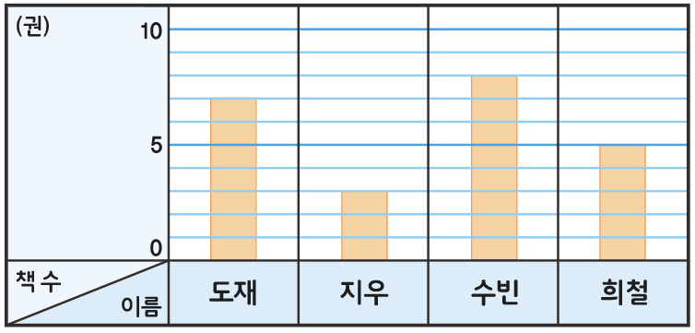
4-1
5. 막대그래프
suh_p_0401_05_0007_202_1
07 풀어 보고 확인하고
Θ Description & Function
<한 번 더 1 버튼 클릭 시 나타나는 화면>
활동지 다운로드 버튼. 다운로드 되는 파일은 (4-1-5)풀어보고확인하고한번더_2.hwp.
정답 확인 버튼 클릭하면 정답 공개. 정답 확인 버튼은 정답 가리기로 토글 됨.
수빈이네 모둠 학생들이 일주일 동안 읽은 책 수를 조사하여 나타낸 표와 그래프입니다. 물음에 답하세요.
막대그래프에서 가로와 세로는 각각 무엇을 나타내나요?
읽은 책 수
(권)
10
5
책 수
0
이름
도재
지우
수빈
희철
가로
이름
가로 세로
세로
책 수
#1
#2
삽화 파일명 | twins_02_img_01.svg 박만구 수학 4-1 지도서\app\resource\contents\lesson05\ops\lesson05\images\mm_41_5_06_02_01

Slide 14
4-1
5. 막대그래프
suh_p_0401_05_0007_202_1
07 풀어 보고 확인하고
Θ Description & Function
막대그래프에서 가로와 세로는 각각 무엇을 나타내나요?
< 풀이 확인 클릭 시 나타나는 화면>
장래 희망별 학생 수
(명)
10
5
0
풀이
학생 수
교사
운동
선수
인터넷 방송 진행자
의사
요리사
장래 희망
막대그래프에서 가로는 장래 희망, 세로는 학생 수를 나타냅니다.
가로
장래 희망
가로 세로
세로
학생 수

Slide 15

4-1
5. 막대그래프
suh_p_0401_05_0007_203_1
07 풀어 보고 확인하고
Θ Description & Function
막대그래프에서 알 수 있는 내용을 두 가지 써 보세요.
풀 팝업창 (다음 슬라이드)
풀 팝업창(#1 풀 팝업창 다음 슬라이드)
3. 답 칸 클릭하면 답 나타남. 정답 확인 버튼은 정답 가리기로 토글 됨.
4. 대발문 팝업창. 1번 문제의 대발문 팝업과 같은 내용. 단, 처음 진입 시 팝업이 오픈되지는 않고 클릭 했을때만 오픈되도록 해주세요.
가장 많은 학생이 원하는 장래 희망은 인터넷 방송 진행자입니다.
#4
장래 희망이 교사와 요리사인 학생 수는 같습니다.
#1
#2
#3

Slide 16
4-1
5. 막대그래프
suh_p_0401_05_0007_203_1
07 풀어 보고 확인하고
Θ Description & Function
<한 번 더 1 버튼 클릭 시 나타나는 화면>
활동지 다운로드 버튼. 다운로드 되는 파일은 (4-1-5)풀어보고확인하고한번더_1.hwp.
답 칸 클릭하면 답 나타남. 정답 확인 버튼은 정답 가리기로 토글 됨.
민호네 모둠 학생들이 일주일 동안 읽은 책 수를 조사하여 나타낸 표와 그래프입니다. 물음에 답하세요.
막대그래프에서 알 수 있는 내용을 두 가지 써 보세요.
민호가 일주일 동안 가장 많은 책을 읽었습니다.
지우가 일주일 동안 가장 적은 책을 읽었습니다.
#2
#1

Slide 17
4-1
5. 막대그래프
suh_p_0401_05_0007_203_1
07 풀어 보고 확인하고
Θ Description & Function
<한 번 더 2 버튼 클릭 시 나타나는 화면>
활동지 다운로드 버튼. 다운로드 되는 파일은 (4-1-5)풀어보고확인하고한번더_2.hwp.
답 칸 클릭하면 답 나타남. 정답 확인 버튼은 정답 가리기로 토글 됨.
수빈이네 모둠 학생들이 일주일 동안 읽은 책 수를 조사하여 나타낸 표와 그래프입니다. 물음에 답하세요.
막대그래프에서 알 수 있는 내용을 두 가지 써 보세요.
수빈이가 일주일 동안 가장 많은 책을 읽었습니다.
지우가 일주일 동안 가장 적은 책을 읽었습니다.
#2
#1

Slide 18

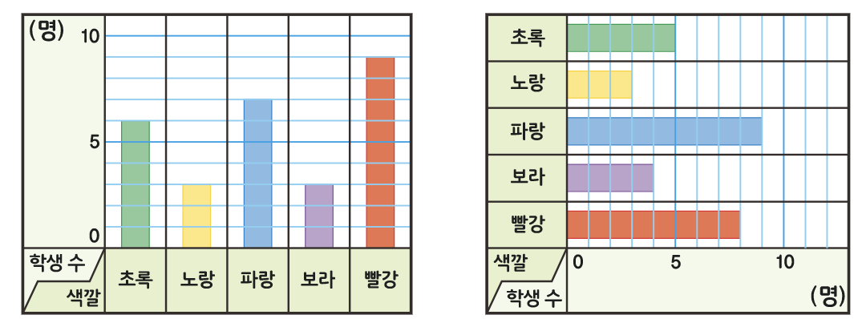

4-1
5. 막대그래프
suh_p_0401_05_0007_204_1
07 풀어 보고 확인하고
Θ Description & Function
민주네 반과 현서네 반에서 가장 많은 학생들이 좋아하는 색깔은 각각 무엇인가요?
대발문 팝업창. 화면 진입 시 팝업창이 열림. X버튼 누르면 닫힘. 열렸을 때 화면입니다.
민주네 반 학생들이
좋아하는 색깔
현서네 반 학생들이
좋아하는 색깔
#1
[ ~ ]
민주네 반과 현서네 반 학생들이 좋아하는 색깔을 조사하여 나타낸 막대그래프입니다. 물음에 답하세요.
민주네 반
빨간색
현서네 반
파란색

Slide 19
4-1
5. 막대그래프
suh_p_0401_05_0007_204_1
07 풀어 보고 확인하고
Θ Description & Function
풀 팝업창 (다음 슬라이드)
풀 팝업창(#1 풀 팝업창 다음 슬라이드)
3. 풀이 확인 팝업창(#2 풀 팝업창 다음 슬라이드)
4. 정답 확인 버튼 클릭하면 답 나타남. 정답 확인 버튼은 정답 가리기로 토글 됨.
5. 대발문 팝업창. 화면 진입 시 팝업창이 열림. X버튼 누르면 닫힘. 닫혔을 때 화면입니다.
6. 색상박스 NotoM, 40px
민주네 반과 현서네 반에서 가장 많은 학생들이 좋아하는 색깔은 각각 무엇인가요?
민주네 반 학생들이
좋아하는 색깔
현서네 반 학생들이
좋아하는 색깔
(명)
10
초록
#5
노랑
5
파랑
보라
0
빨강
학생 수
초록
노랑
파랑
보라
빨강
색깔
0
5
10
색깔
학생 수
(명)
#6
민주네 반
빨간색
#6
현서네 반
파란색
#3
#4
#1
#2
삽화 파일명 | img_01.svg / img_02.svg 박만구 수학 4-1 지도서\app\resource\contents\lesson05\ops\lesson05\images\mm_41_5_06_04_01

Slide 20
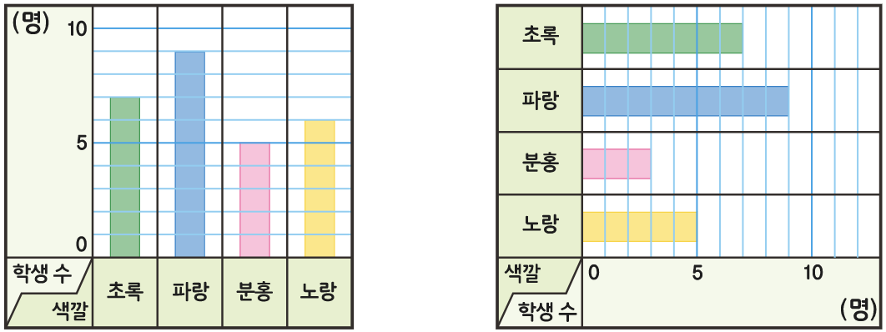
4-1
5. 막대그래프
suh_p_0401_05_0007_204_1
07 풀어 보고 확인하고
Θ Description & Function
<한 번 더 1 버튼 클릭 시 나타나는 화면>
활동지 다운로드 버튼. 다운로드 되는 파일은 (4-1-5)풀어보고확인하고한번더_1.hwp.
정답 확인 버튼 클릭하면 답 나타남. 정답 확인 버튼은 정답 가리기로 토글 됨.
민호네 반과 세아네 반 학생들이 좋아하는 색깔을 조사하여 나타낸 막대그래프입니다. 물음에 답하세요.
민호네 반과 세아네 반에서 가장 많은 학생이 좋아하는 색깔은 각각 무엇인가요?
민호네 반 학생들이
좋아하는 색깔
세아네 반 학생들이
좋아하는 색깔
(명)
10
초록
파랑
5
분홍
0
노랑
학생 수
초록
파랑
분홍
노랑
색깔
0
5
10
색깔
학생 수
(명)
민호네 반
파란색
세아네 반
파란색
#1
#2
삽화 파일명 | twins_01_img_01.svg / img_03.svg 박만구 수학 4-1 지도서\app\resource\contents\lesson05\ops\lesson05\images\mm_41_5_06_04_01

Slide 21
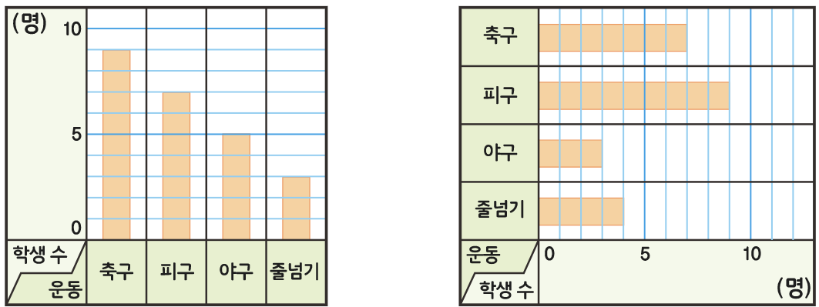
4-1
5. 막대그래프
suh_p_0401_05_0007_204_1
07 풀어 보고 확인하고
Θ Description & Function
<한 번 더 2 버튼 클릭 시 나타나는 화면>
활동지 다운로드 버튼. 다운로드 되는 파일은 (4-1-5)풀어보고확인하고한번더_2.hwp.
정답 확인 버튼 클릭하면 답 나타남. 정답 확인 버튼은 정답 가리기로 토글 됨.
호경이네 반과 진희네 반 학생들이 좋아하는 운동을 조사하여 나타낸 막대그래프입니다. 물음에 답하세요.
호경이네 반과 진희네 반에서 가장 많은 학생이 좋아하는 운동은 각각 무엇인가요?
호경이네 반 학생들이
좋아하는 운동
진희네 반 학생들이
좋아하는 운동
(명)
10
축구
피구
5
야구
0
줄넘기
학생 수
축구
피구
야구
줄넘기
운동
0
5
10
운동
학생 수
(명)
호경이네 반
축구
진희네 반
피구
#1
#2
삽화 파일명 | twins_02_img_01.svg / img_04.svg 박만구 수학 4-1 지도서\app\resource\contents\lesson05\ops\lesson05\images\mm_41_5_06_04_01

Slide 22
4-1
5. 막대그래프
suh_p_0401_05_0007_204_1
07 풀어 보고 확인하고
Θ Description & Function
민주네 반과 현서네 반에서 가장 많은 학생들이 좋아하는 색깔은 각각 무엇인가요?
< 풀이 확인 클릭 시 나타나는 화면>
민주네 반 학생들이
좋아하는 색깔
현서네 반 학생들이
좋아하는 색깔
(명)
10
초록
노랑
5
파랑
보라
풀이
0
빨강
학생 수
초록
노랑
파랑
보라
빨강
색깔
0
5
10
두 그래프에서 막대의 길이가 가장 긴 색깔을 각각 찾습니다.
색깔
학생 수
(명)
민주네 반
빨간색
현서네 반
파란색

Slide 23

4-1
5. 막대그래프
suh_p_0401_05_0007_205_1
07 풀어 보고 확인하고
Θ Description & Function
대발문 팝업창. 4번 문제의 대발문 팝업과 같은 내용. 단, 처음 진입 시 팝업이 오픈되지는 않고 클릭 했을때만 오픈되도록 해주세요.
이너 탭
3. 정답 확인 버튼 없음
막대그래프에 대한 설명으로 옳은 것을 찾아 기호를 써 보세요.
민주네 반 학생들이
좋아하는 색깔
현서네 반 학생들이
좋아하는 색깔
(명)
10
초록
#1
노랑
5
파랑
보라
0
빨강
학생 수
초록
노랑
파랑
보라
빨강
색깔
0
5
10
색깔
학생 수
(명)
#2
#3

Slide 24



4-1
5. 막대그래프
suh_p_0401_05_0007_205_1
07 풀어 보고 확인하고
Θ Description & Function
풀 팝업창 (다음 슬라이드)
풀 팝업창(#1 풀 팝업창 다음 슬라이드)
3. 풀이 확인 팝업창(#2 풀 팝업창 다음 슬라이드)
4. 답 칸 클릭하면 답 나타남. 정답 확인 버튼은 정답 가리기로 토글 됨.
막대그래프에 대한 설명으로 옳은 것을 찾아 기호를 써 보세요.
민주네 반에서 빨간색을 좋아하는 학생은 7명입니다.
현서네 반에서 파란색을 좋아하는 학생은 보라색을 좋아하는 학생보다 4명 더 많습니다.
두 반에서 좋아하는 색깔의 학생 수가 같은 색은 노란색입니다.
㉢
#1
#2
#3
#4

Slide 25
4-1
5. 막대그래프
suh_p_0401_05_0007_205_1
07 풀어 보고 확인하고
Θ Description & Function
민호네 반과 세아네 반 학생들이 좋아하는 색깔을 조사하여 나타낸 막대그래프입니다. 물음에 답하세요.
<한 번 더 1 버튼 클릭 시 나타나는 화면>
활동지 다운로드 버튼. 다운로드 되는 파일은 (4-1-5)풀어보고확인하고한번더_1.hwp.
이너 탭
정답 확인 버튼 없음.
막대그래프에 대한 설명으로 잘못된 것을 찾아 기호를 써 보세요.
민호네 반 학생들이
좋아하는 색깔
세아네 반 학생들이
좋아하는 색깔
(명)
10
초록
파랑
5
분홍
0
노랑
학생 수
초록
파랑
분홍
노랑
색깔
0
5
10
색깔
학생 수
(명)
#1
#2
#3

Slide 26
4-1
5. 막대그래프
suh_p_0401_05_0007_205_1
07 풀어 보고 확인하고
Θ Description & Function
민호네 반과 세아네 반 학생들이 좋아하는 색깔을 조사하여 나타낸 막대그래프입니다. 물음에 답하세요.
<한 번 더 1 버튼 클릭 시 나타나는 화면>
1. 답 칸 클릭하면 답 나타남. 정답 확인 버튼은 정답 가리기로 토글 됨.
막대그래프에 대한 설명으로 잘못된 것을 찾아 기호를 써 보세요.
학생 수가 같은 것은 초록색입니다.
두 반 모두 분홍색을 좋아하는 학생이 가장 적습니다.
노란색을 좋아하는 학생 수가 많은 반은 세아네 반입니다.
㉢
#1

Slide 27
4-1
5. 막대그래프
suh_p_0401_05_0007_205_1
07 풀어 보고 확인하고
Θ Description & Function
<한 번 더 2 버튼 클릭 시 나타나는 화면>
활동지 다운로드 버튼. 다운로드 되는 파일은 (4-1-5)풀어보고확인하고한번더_2.hwp.
이너 탭
정답 확인 버튼 없음
호경이네 반과 진희네 반 학생들이 좋아하는 운동을 조사하여 나타낸 막대그래프입니다. 물음에 답하세요.
막대그래프에 대한 설명으로 잘못된 것을 찾아 기호를 써 보세요.
호경이네 반 학생들이
좋아하는 운동
진희네 반 학생들이
좋아하는 운동
(명)
10
축구
피구
5
야구
0
줄넘기
학생 수
축구
피구
야구
줄넘기
운동
0
5
10
운동
학생 수
(명)
#1
#2
#3

Slide 28
4-1
5. 막대그래프
suh_p_0401_05_0007_205_1
07 풀어 보고 확인하고
Θ Description & Function
<한 번 더 2 버튼 클릭 시 나타나는 화면>
활동지 다운로드 버튼. 다운로드 되는 파일은 (4-1-5)풀어보고확인하고한번더_2.hwp.
답 칸 클릭하면 답 공개 됨. 정답 확인 버튼은 정답 가리기로 토글 됨.
호경이네 반과 진희네 반 학생들이 좋아하는 운동을 조사하여 나타낸 막대그래프입니다. 물음에 답하세요.
막대그래프에 대한 설명으로 잘못된 것을 찾아 기호를 써 보세요.
두 반 모두 줄넘기를 좋아하는 학생이 가장 적습니다.
진희네 반은 호경이네 반보다 피구를 좋아하는 학생이 2명 더 많습니다.
진희네 반은 호경이네 반보다 축구를 좋아하는 학생이 2명 더 적습니다.
㉠
#1
#2

Slide 29
4-1
5. 막대그래프
suh_p_0401_05_0007_205_1
07 풀어 보고 확인하고
Θ Description & Function
막대그래프에 대한 설명으로 옳은 것을 찾아 기호를 써 보세요.
< 풀이 확인 클릭 시 나타나는 화면>
민주네 반에서 빨간색을 좋아하는 학생은 7명입니다.
현서네 반에서 파란색을 좋아하는 학생은 보라색을 좋아하는 학생보다 4명 더 많습니다.
두 반에서 좋아하는 색깔의 학생 수가 같은 색은 노란색입니다.
풀이
㉠ 민주네 반에서 빨간색을 좋아하는 학생은 9명입니다.
㉡ 현서네 반에서 파란색을 좋아하는 학생(9명)은 보라색을 좋아하는 학생(4명)보다 9－4＝5(명) 더 많습니다.
㉢

Slide 30
4-1
5. 막대그래프
suh_p_0401_05_0007_206_1
07 풀어 보고 확인하고
Θ Description & Function
풀 팝업창 (다음 슬라이드)
풀 팝업창(#1 풀 팝업창 다음 슬라이드)
3. 답 칸 클릭하면 답 나타남. 정답 확인 버튼은 정답 가리기로 토글 됨.
두 막대그래프는 어떤 점이 다른지 써 보세요.
민주네 반 학생들이
좋아하는 색깔
현서네 반 학생들이
좋아하는 색깔
(명)
10
초록
#4
노랑
5
파랑
보라
0
빨강
학생 수
초록
노랑
파랑
보라
빨강
색깔
0
5
10
색깔
학생 수
(명)
학생 수를 나타내는 막대의 길이를 민주네 반은 세로로, 현서네 반은 가로로 나타내었습니다.
#1
#2
#3

Slide 31
4-1
5. 막대그래프
suh_p_0401_05_0007_206_1
07 풀어 보고 확인하고
Θ Description & Function
<한 번 더 1 버튼 클릭 시 나타나는 화면>
활동지 다운로드 버튼. 다운로드 되는 파일은 (4-1-5)풀어보고확인하고한번더_1.hwp.
정답 확인 버튼 없음
민호네 반과 세아네 반 학생들이 좋아하는 색깔을 조사하여 나타낸 막대그래프입니다. 물음에 답하세요.
두 막대그래프는 어떤 점이 다른지 써 보세요.
민호네 반 학생들이
좋아하는 색깔
세아네 반 학생들이
좋아하는 색깔
(명)
10
초록
파랑
5
분홍
0
노랑
학생 수
초록
파랑
분홍
노랑
색깔
0
5
10
색깔
학생 수
(명)
#1
#2

Slide 32
4-1
5. 막대그래프
suh_p_0401_05_0007_206_1
07 풀어 보고 확인하고
Θ Description & Function
<한 번 더 1 버튼 클릭 시 나타나는 화면>
활동지 다운로드 버튼. 다운로드 되는 파일은 (4-1-5)풀어보고확인하고한번더_1.hwp.
답 확인 버튼 클릭하면 답 공개. 정답 확인 버튼은 정답 가리기로 토글 됨.
민호네 반과 세아네 반 학생들이 좋아하는 색깔을 조사하여 나타낸 막대그래프입니다. 물음에 답하세요.
두 막대그래프는 어떤 점이 다른지 써 보세요.
가로와 세로가 바뀌어 있습니다.
왼쪽의 그래프는 가로가 색깔, 세로가 학생 수인데, 오른쪽 그래프는 가로가 학생 수, 세로가 색깔입니다.
#1
#2

Slide 33
4-1
5. 막대그래프
suh_p_0401_05_0007_206_1
07 풀어 보고 확인하고
Θ Description & Function
호경이네 반과 진희네 반 학생들이 좋아하는 운동을 조사하여 나타낸 막대그래프입니다. 물음에 답하세요.
<한 번 더 2 버튼 클릭 시 나타나는 화면>
활동지 다운로드 버튼. 다운로드 되는 파일은 (4-1-5)풀어보고확인하고한번더_2.hwp.
정답 확인 버튼 없음
두 그래프는 어떤 점이 다른지 써 보세요.
호경이네 반 학생들이
좋아하는 운동
진희네 반 학생들이
좋아하는 운동
(명)
10
축구
피구
5
야구
0
줄넘기
학생 수
축구
피구
야구
줄넘기
운동
0
5
10
운동
학생 수
(명)
#1
#2

Slide 34
4-1
5. 막대그래프
suh_p_0401_05_0007_206_1
07 풀어 보고 확인하고
Θ Description & Function
호경이네 반과 진희네 반 학생들이 좋아하는 운동을 조사하여 나타낸 막대그래프입니다. 물음에 답하세요.
<한 번 더 2 버튼 클릭 시 나타나는 화면>
활동지 다운로드 버튼. 다운로드 되는 파일은 (4-1-5)풀어보고확인하고한번더_2.hwp.
정답 확인 버튼 클릭하면 답 공개. 정답 확인 버튼은 정답 가리기로 토글 됨.
두 그래프는 어떤 점이 다른지 써 보세요.
가로와 세로가 바뀌어 있습니다.
왼쪽의 그래프는 가로가 운동, 세로가 학생 수인데, 오른쪽 그래프는 가로가 학생 수, 세로가 운동입니다.
#1
#2

Slide 35
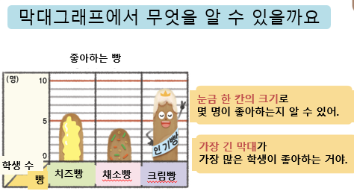

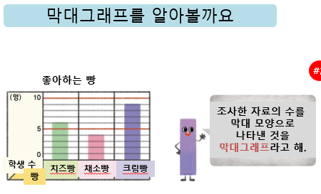
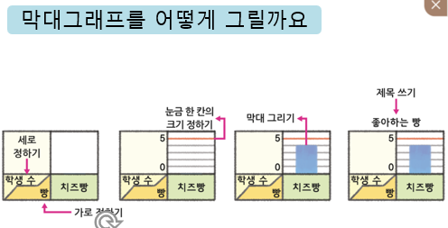
4-1
5. 막대그래프
suh_p_0401_05_0007_301_1
07 풀어 보고 확인하고
Θ Description & Function
생각 그물
#1
핵심 정리 페이지 활용하여 텍스트 및 기능 수정
확대 버튼 클릭하면 화면 중앙에 내용이 확대되어 보여짐. 아래 링크에서 삽화 탭 참고.
http://cdata.tsherpa.co.kr/tsherpa/MultiMedia/Flash/2020/curri/index.html?flashxmlnum=soboro2&classa=A8-C1-62-KK-KA-02-03-04-0-0-0-0&classno=AA_SAMPLE/nproto_sample/DA/nproto_cmn_922.html
확대 했을 때 보이는 내용은 좌측부터 시계방향으로 36번~38번 슬라이드 참고.
#2
5. 막대그래프
삽화 파일명 | title.svg / map_01.png / map_01.svg / map_02.png / map_02.svg / map_03.png / map_03.svg 박만구 수학 4-1 지도서\app\resource\contents\lesson05\ops\lesson05\images\mm_41_5_06_07_01

Slide 36

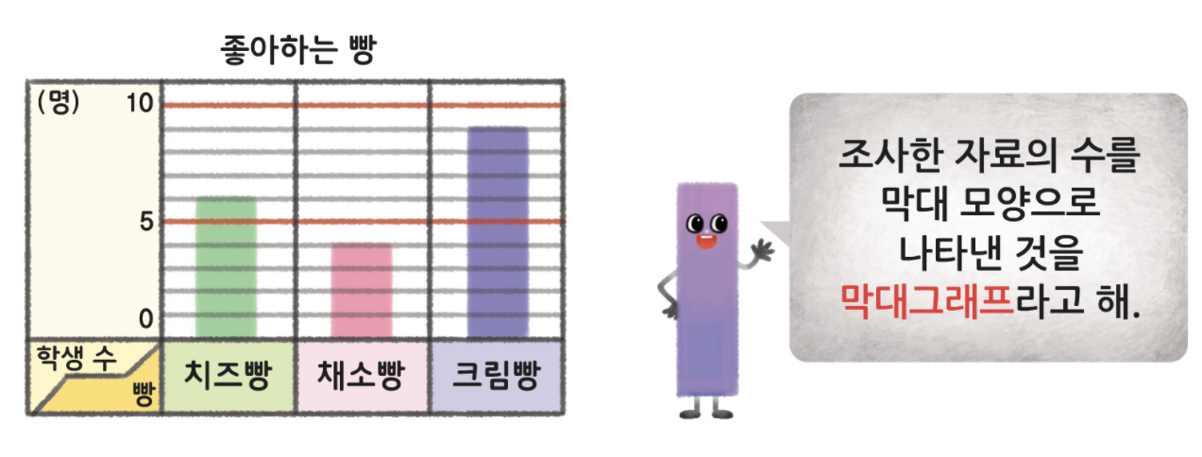
4-1
5. 막대그래프
suh_p_0401_05_0007_301_1
07 풀어 보고 확인하고
Θ Description & Function
생각 그물
하단 이너탭으로 페이지 이동. (이하 공통)
그림 위 텍스트는 지우고 새로 써 주세요.
막대그래프를 알아볼까요
#2
좋아하는 빵
조사한 자료의 수를
막대 모양으로
나타낸 것을
막대그래프라고 해.
학생 수
치즈빵
채소빵
크림빵
빵
#1
삽화 파일명 | map_01.png / map_01.svg 박만구 수학 4-1 지도서\app\resource\contents\lesson05\ops\lesson05\images\mm_41_5_06_07_01

Slide 37
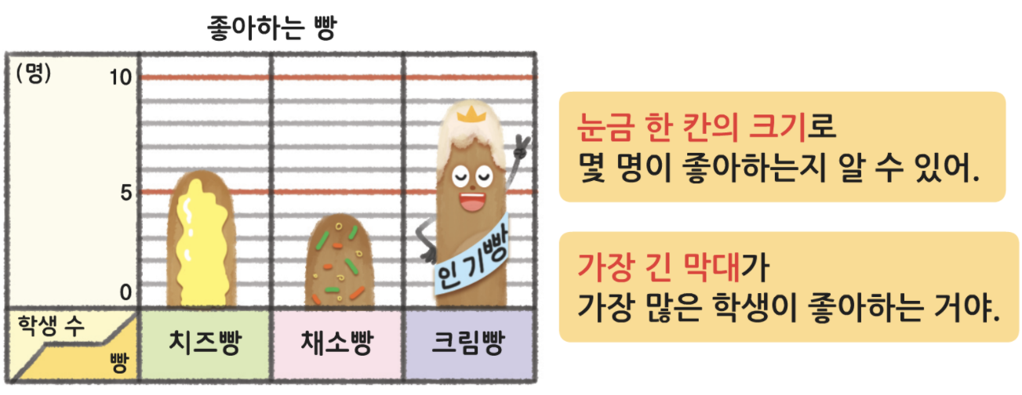
4-1
5. 막대그래프
suh_p_0401_05_0007_301_1
07 풀어 보고 확인하고
Θ Description & Function
생각 그물
그림 위의 텍스트 지우고 새로 입혀주세요.
막대그래프에서 무엇을 알 수 있을까요
좋아하는 빵
눈금 한 칸의 크기로
몇 명이 좋아하는지 알 수 있어.
가장 긴 막대가
가장 많은 학생이 좋아하는 거야.
학생 수
치즈빵
채소빵
빵
크림빵
#1
삽화 파일명 | map_03.png / map_03.svg 박만구 수학 4-1 지도서\app\resource\contents\lesson05\ops\lesson05\images\mm_41_5_06_07_01

Slide 38
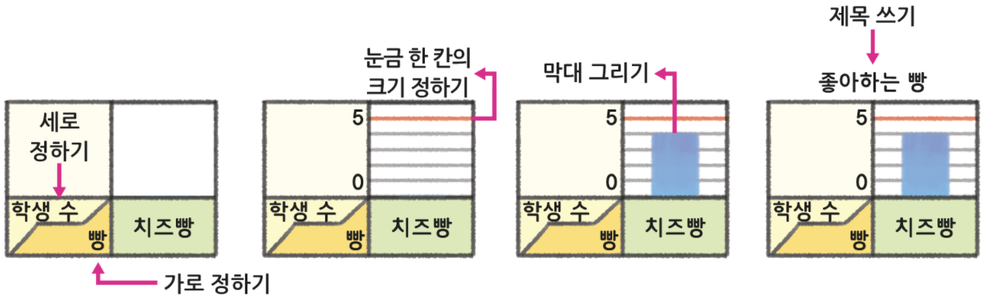
4-1
5. 막대그래프
suh_p_0401_05_0007_301_1
07 풀어 보고 확인하고
Θ Description & Function
생각 그물
그림 위의 텍스트 지우고 새로 입혀주세요.
막대그래프를 어떻게 그릴까요
#1
삽화 파일명 | map_02.png / map_02.svg 박만구 수학 4-1 지도서\app\resource\contents\lesson05\ops\lesson05\images\mm_41_5_06_07_01

Slide 39

4-1
5. 막대그래프
suh_p_0401_05_0007_302_1
07 풀어 보고 확인하고
Θ Description & Function
#1
[다음 시간에 배울 내용]
1
다음 시간에는 무엇을 배울까요?
창의 놀이터 (실내 볼링 놀이)
120~121쪽

